Slide 1
anode
cathode
FeSO₄ (aq)

Slide 2

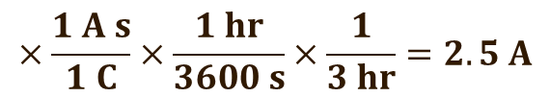
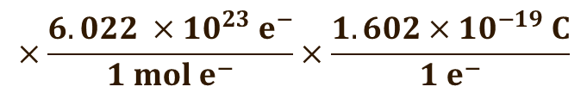
$$8 g Fe×\frac{1 mol Fe}{55.845 g Fe}×\frac{2 mol e^{−}}{1 mol Fe}×\frac{6.022 ×{10}^{23} e^{−}}{1 mol e^{−}}×\frac{1.602×{10}^{−19} C}{1 e^{−}}×\frac{1 A s}{1 C}×\frac{1 hr}{3600 s}×\frac{1}{3 hr}=2.5 A$$
$$8 g Fe×\frac{1 mol Fe}{55.845 g Fe}×\frac{2 mol e^{−}}{1 mol Fe}$$
$$×\frac{6.022 ×{10}^{23} e^{−}}{1 mol e^{−}}×\frac{1.602×{10}^{−19} C}{1 e^{−}}$$
$$×\frac{1 A s}{1 C}×\frac{1 hr}{3600 s}×\frac{1}{3 hr}=2.5 A$$

Slide 3
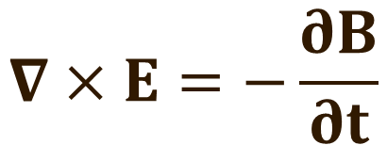
$$∇×E=−\frac{∂B}{∂t}$$

Slide 4
I
µ
N
S

Slide 5
I
B
µ
µ
N

